Slide 1
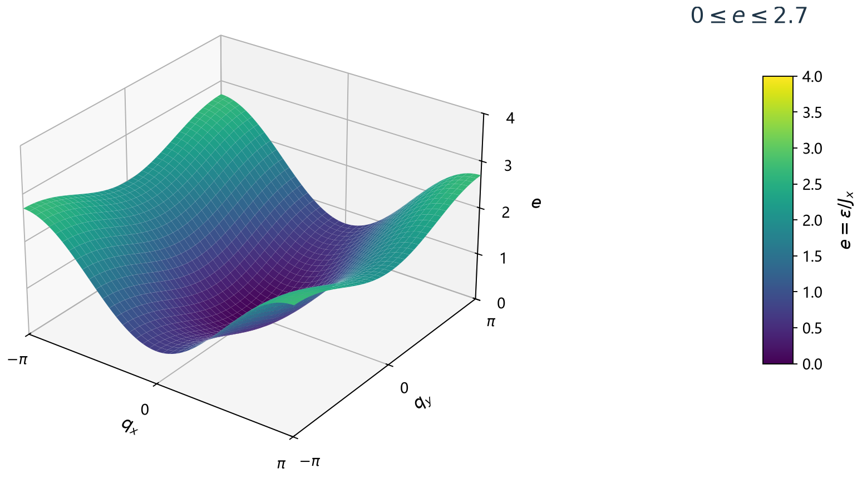
二维铁磁体中的单磁子传播
库仑交换与线性波包动力学
基本物理图像与数值模拟
由微观交换确定传播算符，再用局域激发与波包解释它的动力学。
中期报告 理论来源：单磁子推导 PDF 模拟：均匀最近邻交换模型
01
Notes:
报告研究零外场、自旋1/2正方晶格铁磁体。先解释直接库仑交换与单翻转精确子空间，再讨论线性传播与波包展宽。图中是有效模型计算。
来源：中期报告 理论来源：单磁子推导 PDF 模拟：均匀最近邻交换模型
原理PDF：C:/Users/xuanm/Desktop/optics/Note/single_magnon_derivation/main.pdf
模拟源：C:/Users/xuanm/Desktop/optics/figures/midterm-report/

Slide 2
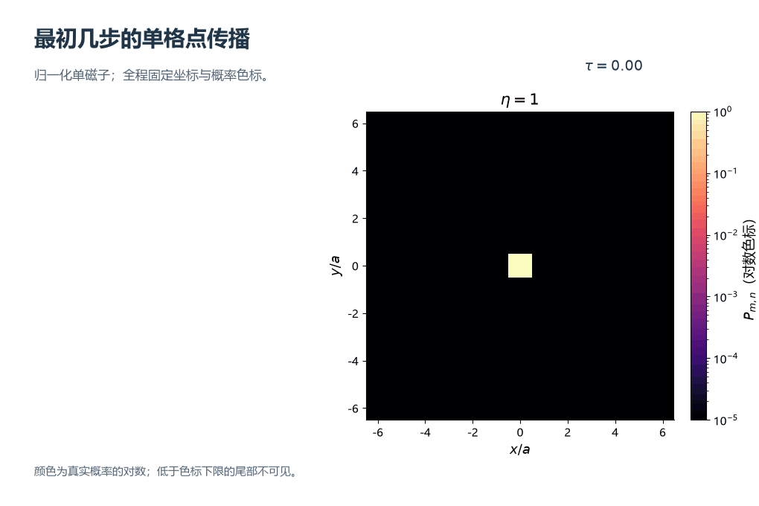
研究对象与报告问题
物理对象
二维正方晶格，每格点自旋 1/2。
最近邻交换 Jₓ、Jᵧ，零外场。
需要回答的问题
局域翻转怎样向外传播？
载波怎样决定传播方向？
有限宽度波包为什么会展宽？
本报告把原理推导与可观测的概率分布逐一对应。
原理 PDF 第 3–5 页 动画 B14
02
Notes:
以全极化铁磁态为背景，在其中翻转一个自旋。首先关注激发怎样在格点间传递，再区分波包整体运动和形状变化。动画在放映模式中展示。
来源：原理 PDF 第 3–5 页 动画 B14
原理PDF：C:/Users/xuanm/Desktop/optics/Note/single_magnon_derivation/main.pdf
模拟源：C:/Users/xuanm/Desktop/optics/figures/midterm-report/

Slide 3

两电子的直接积分与交换积分
固定占据的出发点
轨道 a、b 正交归一，各有一个电子。
库仑核作用在两电子坐标上。
两种矩阵元
积分 | 依赖的空间结构 | 在自旋模型中的作用
D | 两轨道的密度分布 | 贡献共同能量常数
K | 两轨道的交叉乘积 | 决定自旋交换耦合
D 对应保持轨道配对的直接项。
K 对应交换轨道配对的交换项。
在固定轨道模型中，交换积分把电子的空间结构带入自旋动力学。
原理 PDF 第 1–2 页，式 (1)–(9)
03
Notes:
固定两个正交归一的相邻轨道a,b，各占据一个电子。只保留固定占据下的直接库仑交换，不纳入电子跃迁产生的超交换。D和K都具有能量量纲。
来源：原理 PDF 第 1–2 页，式 (1)–(9)
原理PDF：C:/Users/xuanm/Desktop/optics/Note/single_magnon_derivation/main.pdf
模拟源：C:/Users/xuanm/Desktop/optics/figures/midterm-report/

Slide 4

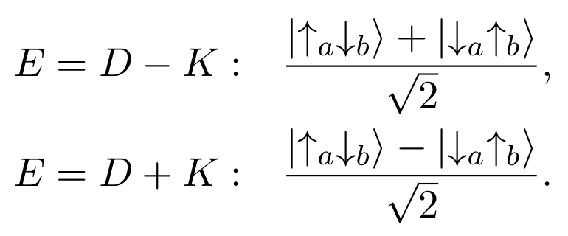
库仑矩阵与单重态、三重态
K > 0 时，三重态能量更低。
能级间隔为 2K。
原理 PDF 第 2 页，式 (10)–(14)
04
Notes:
有序基底为↑↑、↑↓、↓↑、↓↓。反平行积态之间有−K的非对角矩阵元。两个反平行积态的对称和反对称组合分别属于triplet和singlet。D±K是本征态能量。
来源：原理 PDF 第 2 页，式 (10)–(14)
原理PDF：C:/Users/xuanm/Desktop/optics/Note/single_magnon_derivation/main.pdf
模拟源：C:/Users/xuanm/Desktop/optics/figures/midterm-report/

Slide 5
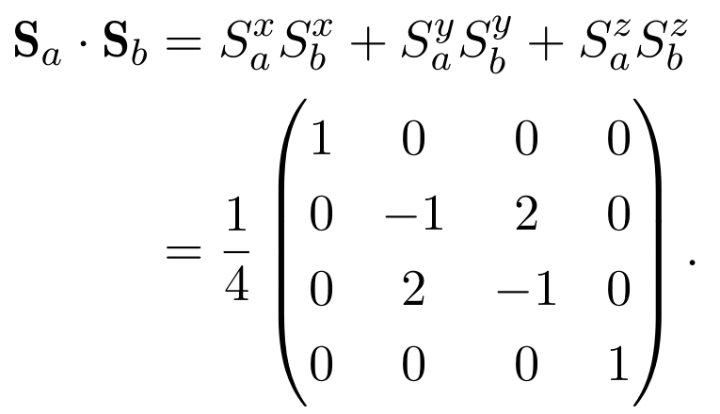

矩阵匹配给出 Heisenberg 交换
−J / 2 = −K
J = 2K
共同的能量常数
D − K/2 不改变自旋态之间的能量差。
对所有最近邻键求和得到晶格模型。
自旋点积形式与两电子矩阵等价，交换系数由矩阵元确定。
原理 PDF 第 3 页，式 (17)–(21)
05
Notes:
比较S_a·S_b与库仑作用矩阵。中间块的非对角元为1/2，所以−J_H/2=−K，得到J_H=2K。常数项D−K/2只平移所有能量。
来源：原理 PDF 第 3 页，式 (17)–(21)
原理PDF：C:/Users/xuanm/Desktop/optics/Note/single_magnon_derivation/main.pdf
模拟源：C:/Users/xuanm/Desktop/optics/figures/midterm-report/

Slide 6



二维交换模型与全极化基态
每条键只计一次
Jₓ、Jᵧ > 0，零外场
背景自旋沿 +x 极化
Jₓ ≠ Jᵧ 改变空间方向的耦合强度，单磁子仍在同一条能带上运动。
原理 PDF 第 3 页，式 (22)–(25) 图 A01
06
Notes:
每条无向键计一次，背景沿+x极化。Jx和Jy的差异属于空间方向的交换各向异性，每条键上的自旋作用仍是点积。每条铁磁键均达到其能量下界。
来源：原理 PDF 第 3 页，式 (22)–(25) 图 A01
原理PDF：C:/Users/xuanm/Desktop/optics/Note/single_magnon_derivation/main.pdf
模拟源：C:/Users/xuanm/Desktop/optics/figures/midterm-report/

Slide 7

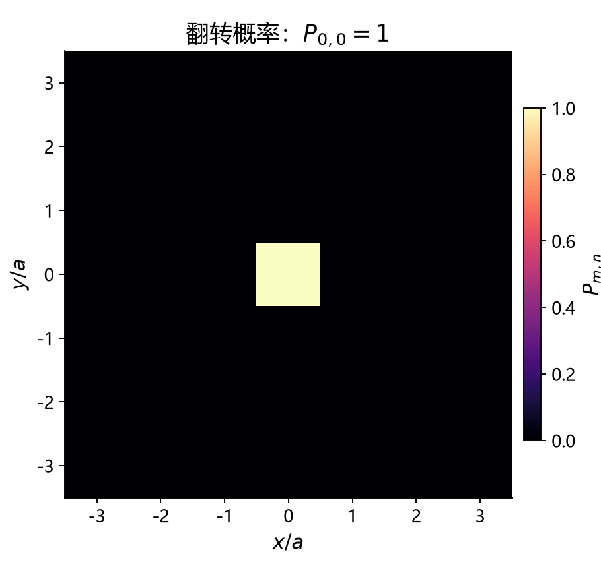


单翻转子空间中的精确动力学
Pᵢ = |cᵢ|²，ΣPᵢ = 1。沿极化轴的局域自旋满足 〈Sᵢˣ〉 = 1/2 − Pᵢ。
原理 PDF 第 4 页，式 (26)–(31) 图 B01
07
Notes:
局域翻转是基矢，不是一般的能量本征态。H作用后仍是单翻转基矢的线性组合，因此这个子空间精确闭合。概率P_i给出翻转位置的测量分布。
来源：原理 PDF 第 4 页，式 (26)–(31) 图 B01
原理PDF：C:/Users/xuanm/Desktop/optics/Note/single_magnon_derivation/main.pdf
模拟源：C:/Users/xuanm/Desktop/optics/figures/midterm-report/

Slide 8
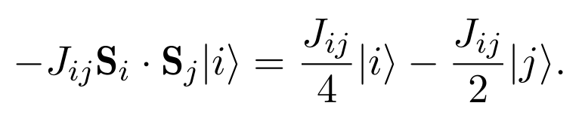

交换耦合把翻转振幅传给相邻格点
单条交换键
保留原位置，也产生相邻位置的振幅。
项 | 系数 | 物理含义
原格点振幅 | 基态能量 + Jₓ + Jᵧ | 共同相位与交换对角能量
相邻格点振幅 | −Jₓ/2、−Jᵧ/2 | 连接相邻翻转位置
原理 PDF 第 4–5 页，式 (28)、(34)、(35)
08
Notes:
一条含翻转的键相对基态增加Jij/2的对角能量，并产生−Jij/2的跃迁振幅。四个邻居的贡献相加，得到离散Schrödinger形式。E_F完整保留在原理推导中。
来源：原理 PDF 第 4–5 页，式 (28)、(34)、(35)
原理PDF：C:/Users/xuanm/Desktop/optics/Note/single_magnon_derivation/main.pdf
模拟源：C:/Users/xuanm/Desktop/optics/figures/midterm-report/

Slide 9


平面波代入运动方程得到色散
平移本征模式
相邻格点的振幅大小相同，
空间移动只改变相位。
余弦项来自正、反两个最近邻方向的相位之和。
原理 PDF 第 5 页，式 (36)–(39)
09
Notes:
均匀晶格具有平移不变性。相邻格点只相差e^{±ik_mu a}。将这些相位代入四邻居方程，两个指数相加成为2cos，从而得到单磁子激发能。此页沿用源PDF的hbar=1。
来源：原理 PDF 第 5 页，式 (36)–(39)
原理PDF：C:/Users/xuanm/Desktop/optics/Note/single_magnon_derivation/main.pdf
模拟源：C:/Users/xuanm/Desktop/optics/figures/midterm-report/

Slide 10
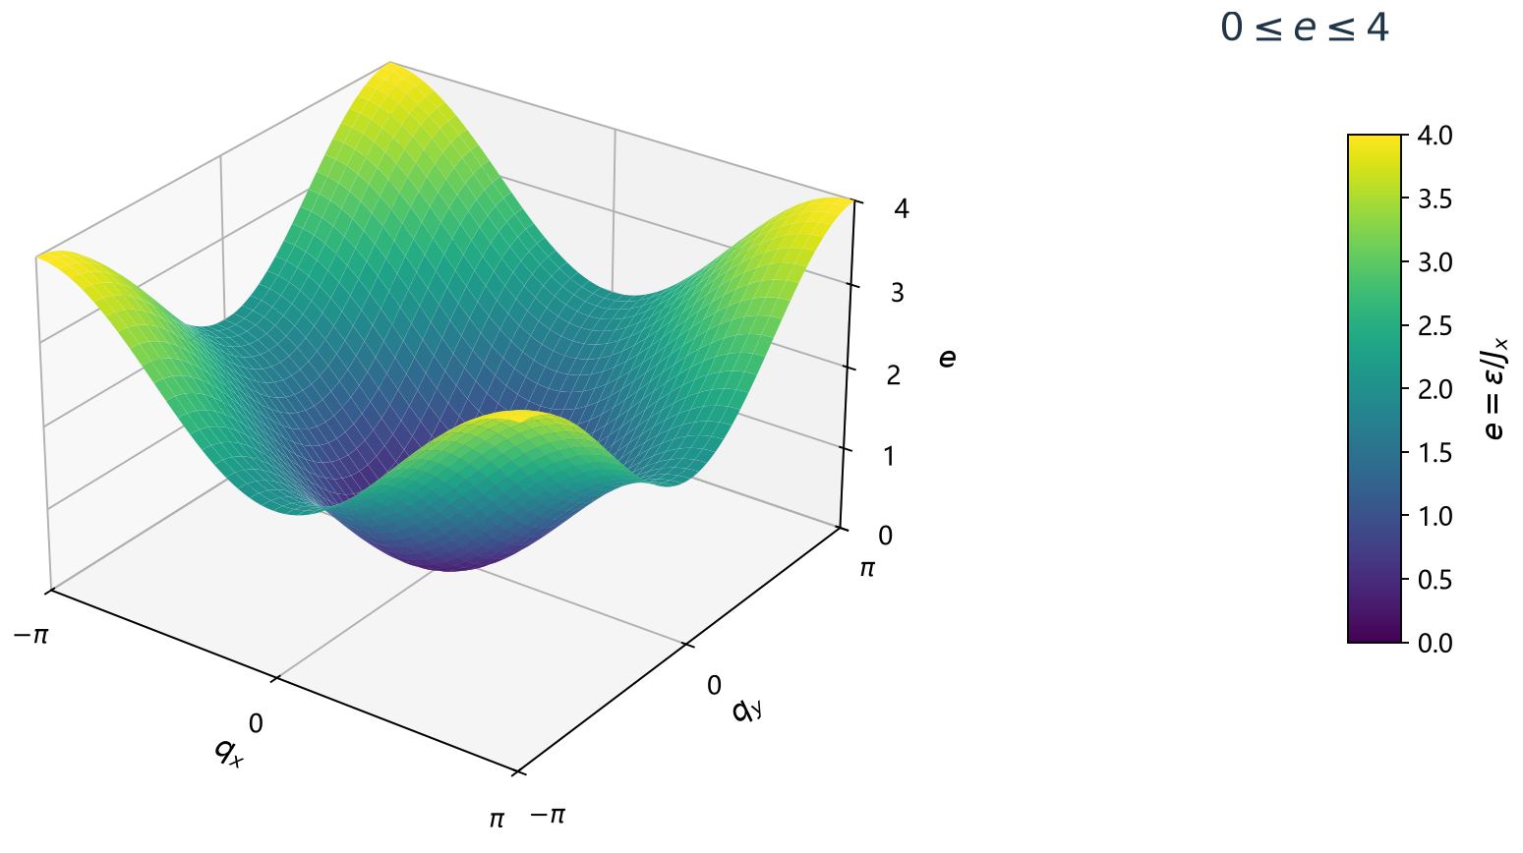
色散曲面与方向带宽
η = 1：能带宽度 4Jₓ
固定 Jₓ，减小 η 会降低 y 方向带宽。
正方晶格在大波矢处保留晶格对称性，长波区域才近似抛物面。
原理 PDF 式 (39) 模拟 A02、A03 轴向截面数据
10
Notes:
能量用Jx归一化。左图eta=1色散曲面，右图使用实际保存的eta=.35轴向截面。原点是零激发能，最高能量2(1+eta)。二维点激发包含整个布里渊区。
来源：原理 PDF 式 (39) 模拟 A02、A03 轴向截面数据
原理PDF：C:/Users/xuanm/Desktop/optics/Note/single_magnon_derivation/main.pdf
模拟源：C:/Users/xuanm/Desktop/optics/figures/midterm-report/

Slide 11
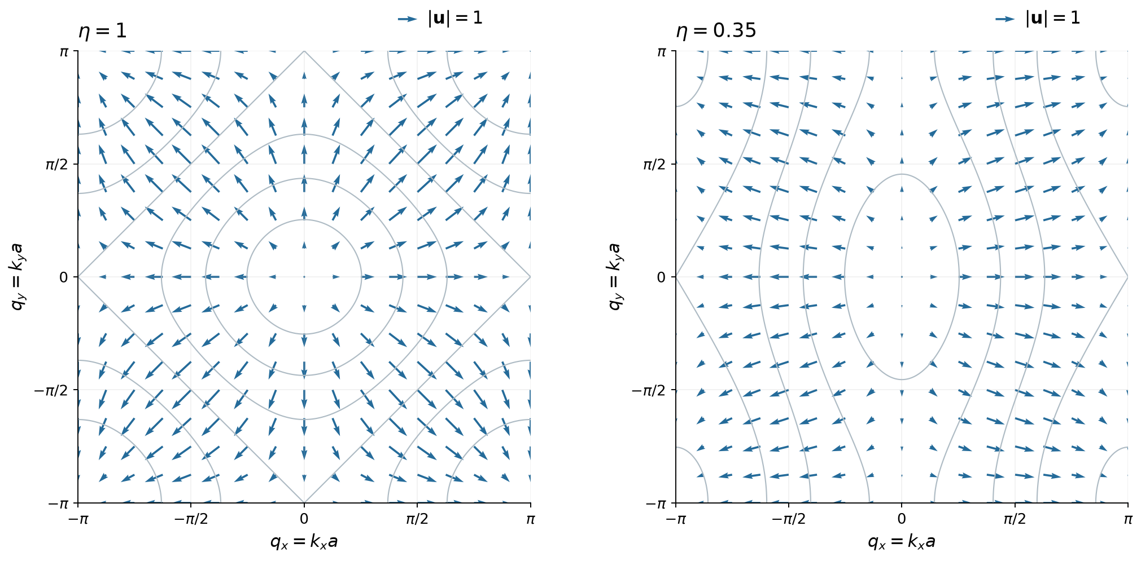
等频线与能量传播方向
同一条等频线
空间各向异性
线上各模式的频率相同。群速度指向色散曲面的梯度方向。
减小 Jᵧ 后，群速度的 y 分量减小。波矢方向与传播方向一般需要分别判断。
模拟 A05、A06，η = 1 与 0.35
11
Notes:
箭头长度按共同尺度编码速度大小。等频不等于等群速度，也不自动保证完整局域波包保形。
来源：模拟 A05、A06，η = 1 与 0.35
原理PDF：C:/Users/xuanm/Desktop/optics/Note/single_magnon_derivation/main.pdf
模拟源：C:/Users/xuanm/Desktop/optics/figures/midterm-report/

Slide 12

群速度由色散斜率决定
群速度
方向与速度上限
v = (1/ℏ)∇ₖε。沿 x 方向，vₓ = (Jₓa/ℏ) sin qₓ。
近原点，qₓ 的符号决定方向。
最大 |vₓ| 对应 qₓ = ±π/2。
模拟 A07 ω = ε / ℏ
12
Notes:
有限频宽波包的精确质心速度是谱平均，中心波矢处群速度是窄带近似。
来源：模拟 A07 ω = ε / ℏ
原理PDF：C:/Users/xuanm/Desktop/optics/Note/single_magnon_derivation/main.pdf
模拟源：C:/Users/xuanm/Desktop/optics/figures/midterm-report/

Slide 13
原理公式与传播模拟的对应关系
ψ = exp(i
E
t/ℏ)c
|ψ|² = |c|²
F
n = r/a q = ka τ = Jₓt/ℏ η = Jᵧ/Jₓ u = ℏv/(Jₓa)
e(q) = ε/Jₓ = 1 − cos qₓ + η(1 − cos qᵧ)
A(q,τ) = A(q,0) exp[−i e(q)τ]
实空间 | 波矢空间 | 可观测量
初态 ψ(n,0) | FFT 得到 A(q,0) | P(n,0) = |ψ(n,0)|²
逆 FFT 得到 ψ(n,τ) | 各模式独立积累时间相位 | P(n,τ)、质心、RMS 宽度
完整余弦色散直接决定时间演化，有限周期盒的影响另用扩大晶格对照检查。
原理 PDF 第 5 页 模拟 common.py 与 THEORY.md
13
Notes:
原理PDF保留E_F且取hbar=1。模拟恢复hbar后显式去除公共基态相位psi=e^{iE_Ft/hbar}c；概率保持不变。使用q=ka、tau=Jx*t/hbar、eta=Jy/Jx。每个FFT模式直接乘完整余弦色散的时间相位。
来源：原理 PDF 第 5 页 模拟 common.py 与 THEORY.md
原理PDF：C:/Users/xuanm/Desktop/optics/Note/single_magnon_derivation/main.pdf
模拟源：C:/Users/xuanm/Desktop/optics/figures/midterm-report/

Slide 14
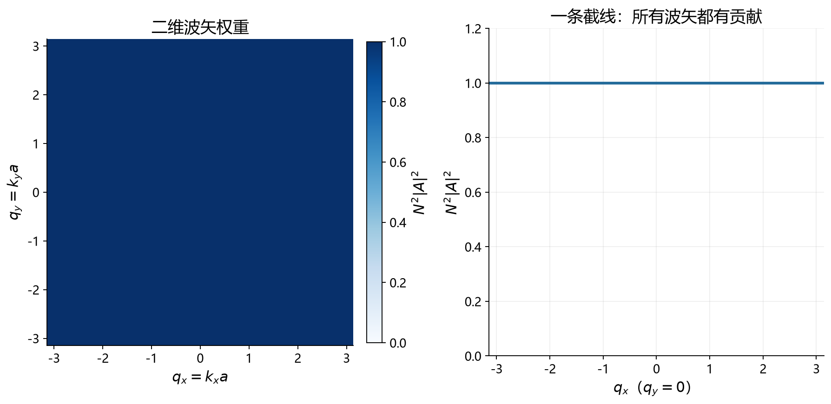
一个格点的局域翻转包含整个能带
位置越局域，频谱越宽
传播的直接后果
单点初态 ψₘₙ = δₘ₀δₙ₀。每个离散波矢的概率都为 1/N²。
许多方向和速度的分量同时参与演化，局域激发自然向周围展开。
模拟 B02 N = 256 表示 256 × 256 格点，Σ|A|² = 1
14
Notes:
图中为N²|A|²，仅为可读性缩放。不能用单一中心波矢或只在原点展开的二阶色散描述全部传播。
来源：模拟 B02 N = 256 表示 256 × 256 格点，Σ|A|² = 1
原理PDF：C:/Users/xuanm/Desktop/optics/Note/single_magnon_derivation/main.pdf
模拟源：C:/Users/xuanm/Desktop/optics/figures/midterm-report/

Slide 15
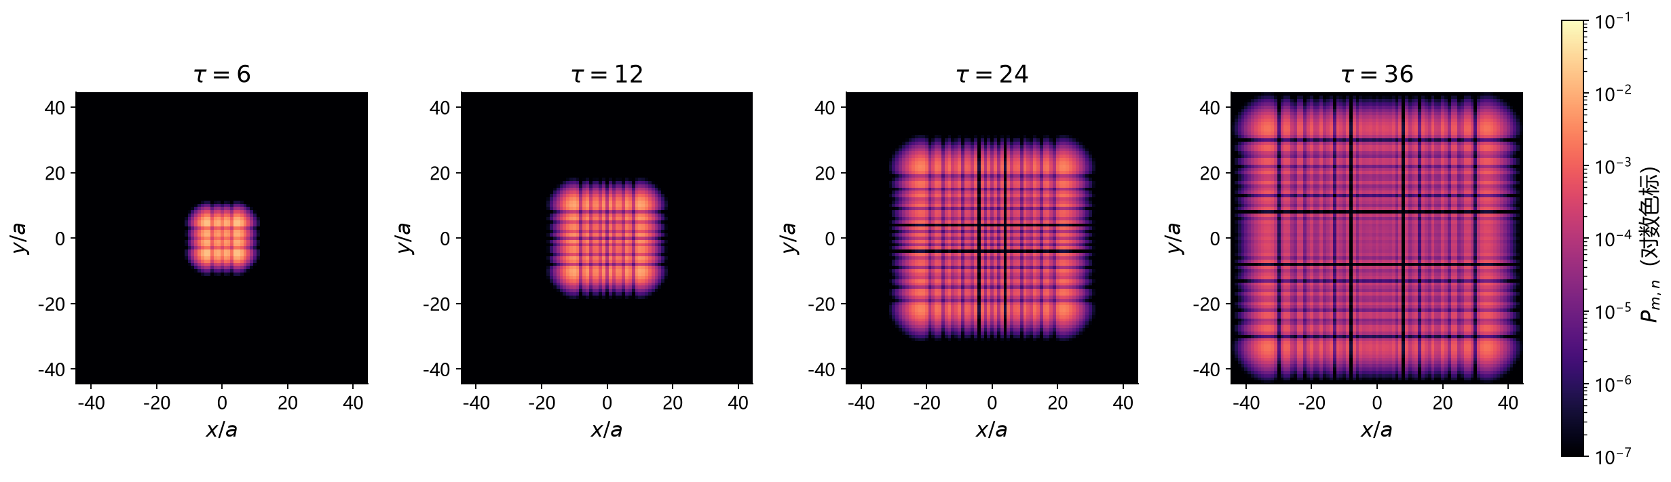
局域激发的后期传播与干涉图样
由近邻传递到空间展开
晶格与相干干涉
τ = 6、12、24、36 时，概率逐步向外展开，图中保留完整余弦能带的贡献。
方格晶格留下四重对称图样。不同传播路径叠加形成条纹和旁瓣。
模拟 B04 η = 1，四个时刻使用共同对数色标
15
Notes:
早期过程见第2页动画。此页固定色标1e-7到0.1。显示边缘是色标阈值，前沿外仍有小概率尾部。
来源：模拟 B04 η = 1，四个时刻使用共同对数色标
原理PDF：C:/Users/xuanm/Desktop/optics/Note/single_magnon_derivation/main.pdf
模拟源：C:/Users/xuanm/Desktop/optics/figures/midterm-report/

Slide 16
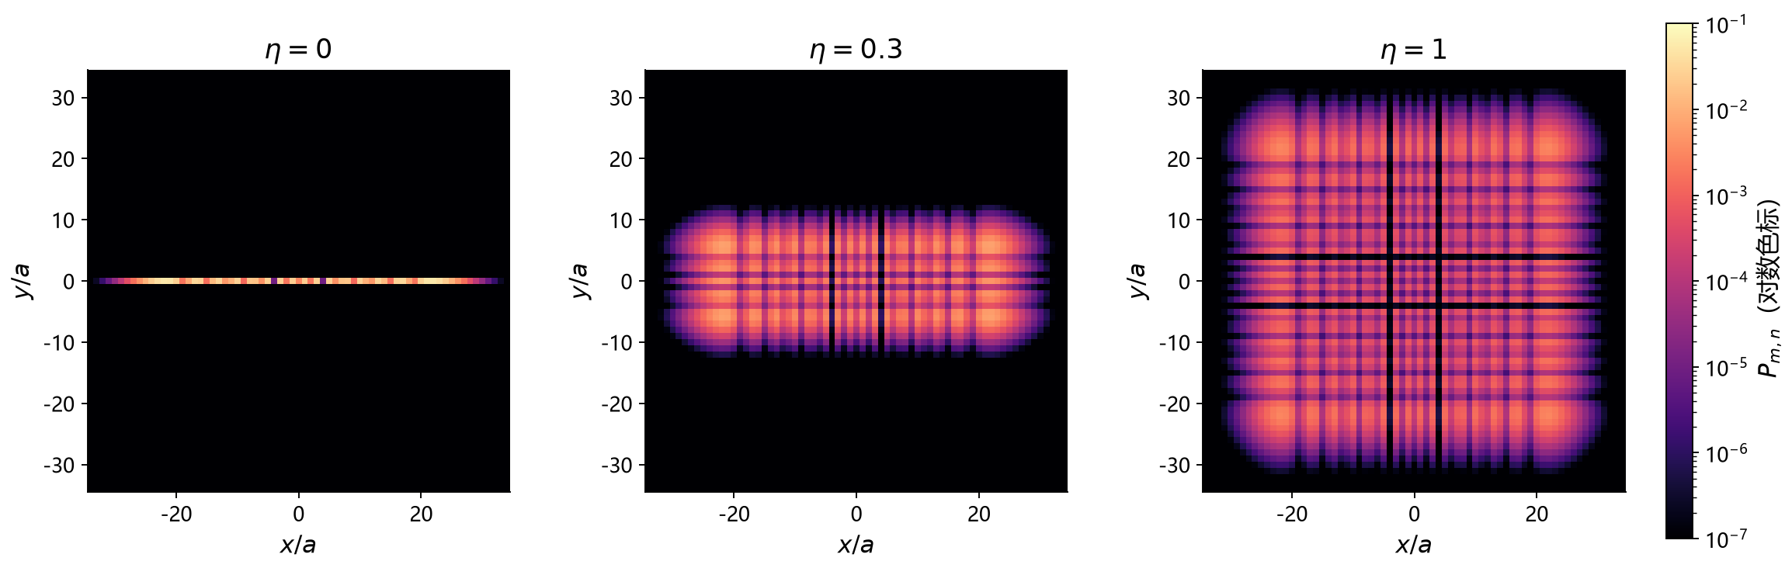
交换各向异性控制概率展开的方向尺度
相同初态，相同时间
τ = 24 时，x 方向 RMS 宽度均为 16.971a。
改变 η = Jᵧ/Jₓ
η = 1：σᵧ = 16.971a
η = 0.3：σᵧ = 5.091a
η = 0：严格停留在原链。
单点初态的 RMS 长宽比 σᵧ/σₓ = η，给出可直接检查的各向异性规律。
模拟 B05、B11、B16 Jₓ 固定
16
Notes:
动画比较eta=1与.3，静态数值来自同一单点初态tau24。RMS_x=tau/sqrt2，RMS_y=eta*tau/sqrt2。eta=0为解耦链极限，有静态图支持。
来源：模拟 B05、B11、B16 Jₓ 固定
原理PDF：C:/Users/xuanm/Desktop/optics/Note/single_magnon_derivation/main.pdf
模拟源：C:/Users/xuanm/Desktop/optics/figures/midterm-report/

Slide 17

传播前沿与均方根宽度描述不同尺度
主要前沿：|x|/a ≈ τ
等方情形：σₓ/a = σᵧ/a = τ/√2
宽度与时间成正比，对应相干弹道展开。图示前沿之外仍存在小尾部。
模拟 B07、B09 左图 η = 1，右图 η = 1、0.3、0
17
Notes:
热图是Px，即对y求和的边际概率。主要前沿由最大x群速度|u_x|≤1描述，RMS_x=tau/sqrt2。前沿之外仍有非零尾部，不是严格有限支持。
来源：模拟 B07、B09 左图 η = 1，右图 η = 1、0.3、0
原理PDF：C:/Users/xuanm/Desktop/optics/Note/single_magnon_derivation/main.pdf
模拟源：C:/Users/xuanm/Desktop/optics/figures/midterm-report/

Slide 18
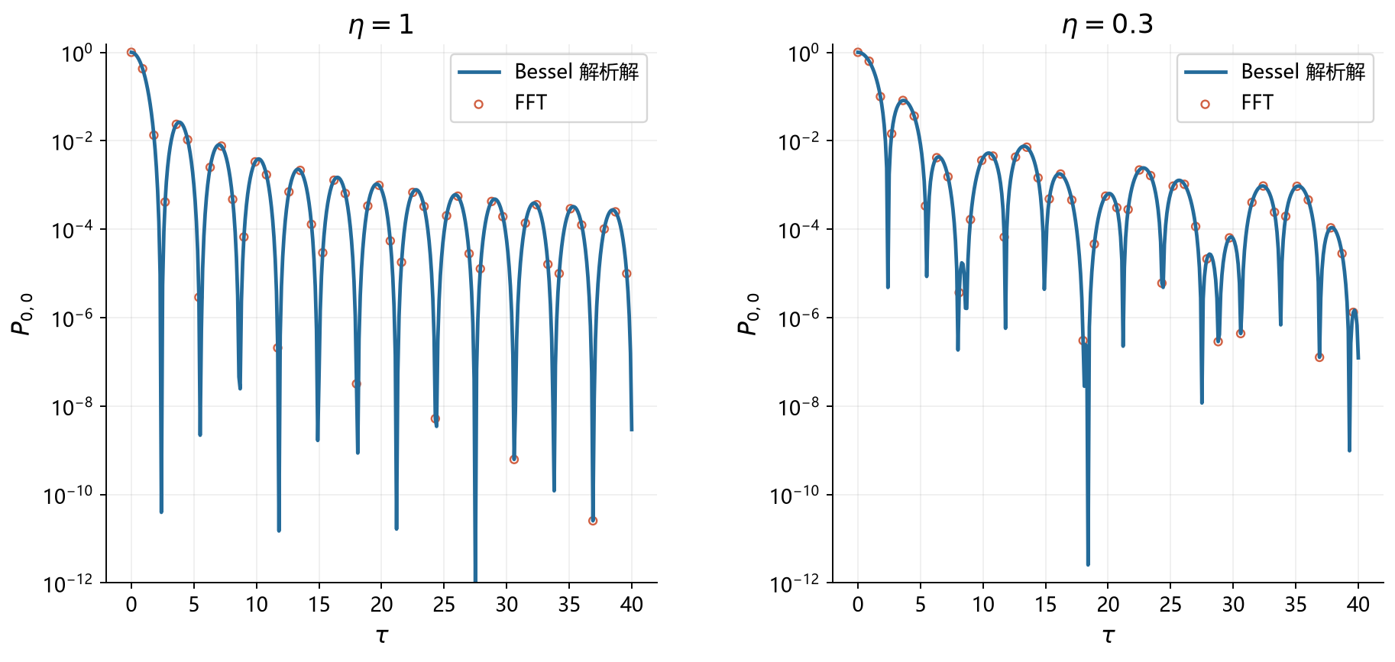
局域返回概率的相干振荡
P₀₀ 随时间降低并出现振荡，ΣP 始终为 1。
局部概率减少表示激发向外传播，当前模型没有引入阻尼或磁子损失。
模拟 B10 固定单磁子数态，η = 1 与 0.3
18
Notes:
原点返回概率的振荡是无耗散相干传播的结果。沿+x量子化时<Sx>=1/2-P，而<Sy>=<Sz>=0。所有格点的纵向亏损之和为1。图的两部分纵轴不同。
来源：模拟 B10 固定单磁子数态，η = 1 与 0.3
原理PDF：C:/Users/xuanm/Desktop/optics/Note/single_magnon_derivation/main.pdf
模拟源：C:/Users/xuanm/Desktop/optics/figures/midterm-report/

Slide 19
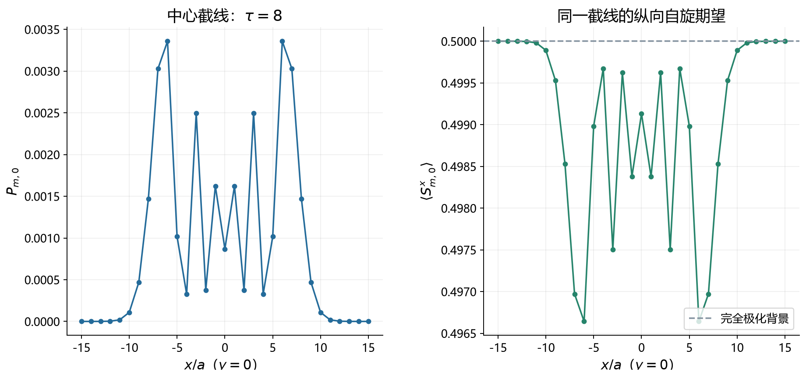
翻转概率对应纵向自旋亏损
局域观测量
量子态的解释
〈Sᵢˣ〉 = 1/2 − Pᵢ。图中概率峰对应自旋亏损，全部格点的亏损之和为 1。
固定单磁子数态满足 〈Sᵢʸ〉 = 〈Sᵢᶻ〉 = 0，概率振幅描述翻转位置的量子叠加。
模拟 B12 η = 1，τ = 8，背景沿 +x 极化
19
Notes:
左图是y=0中心截线，不是对y求和的边际。两个面板纵轴不同，右图显示相对1/2背景的亏损。
来源：模拟 B12 η = 1，τ = 8，背景沿 +x 极化
原理PDF：C:/Users/xuanm/Desktop/optics/Note/single_magnon_derivation/main.pdf
模拟源：C:/Users/xuanm/Desktop/optics/figures/midterm-report/

Slide 20
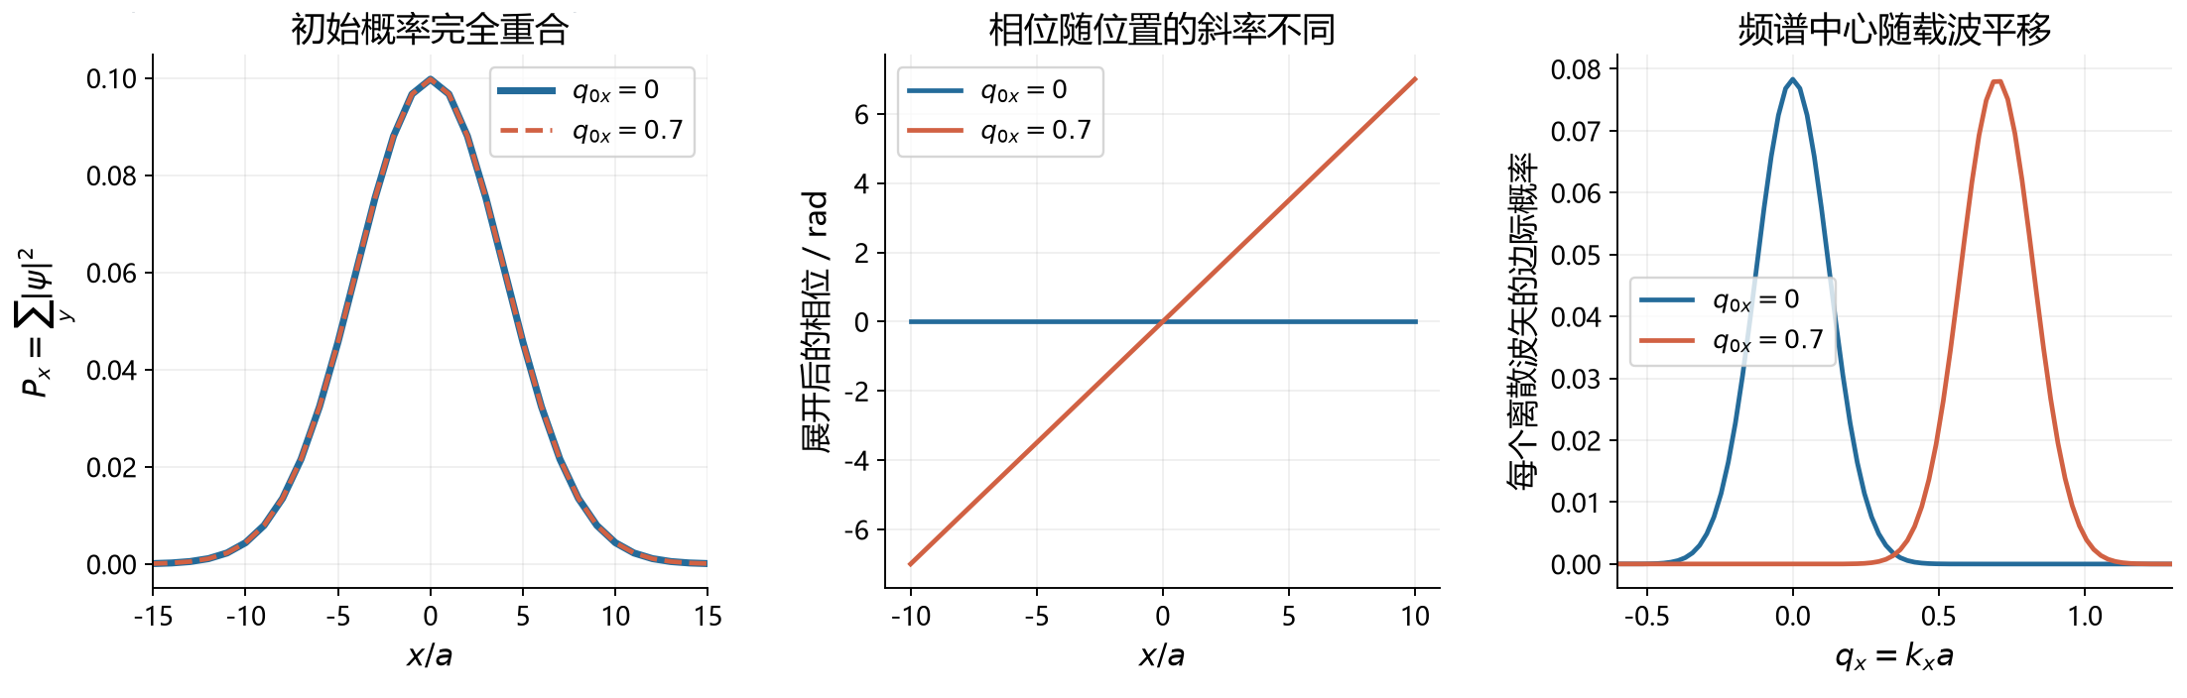
载波、包络与初始频谱
ψ₀(n) ∝ exp[−(nₓ²+nᵧ²)/(4σ²)] exp(i q₀·n)
σ 是初始概率 RMS 宽度
相位决定频谱位置
乘上载波 exp(iq₀·n) 后，初始位置概率包络保持不变。
载波使频谱中心移至 q₀，从而改变平均速度和传播方向。
模拟 C01 σ = 4，η = 1
20
Notes:
Gaussian振幅的指数分母为4sigma²，sigma是概率分布的RMS宽度。载波改变频谱中心，但不改变初始概率。
来源：模拟 C01 σ = 4，η = 1
原理PDF：C:/Users/xuanm/Desktop/optics/Note/single_magnon_derivation/main.pdf
模拟源：C:/Users/xuanm/Desktop/optics/figures/midterm-report/

Slide 21
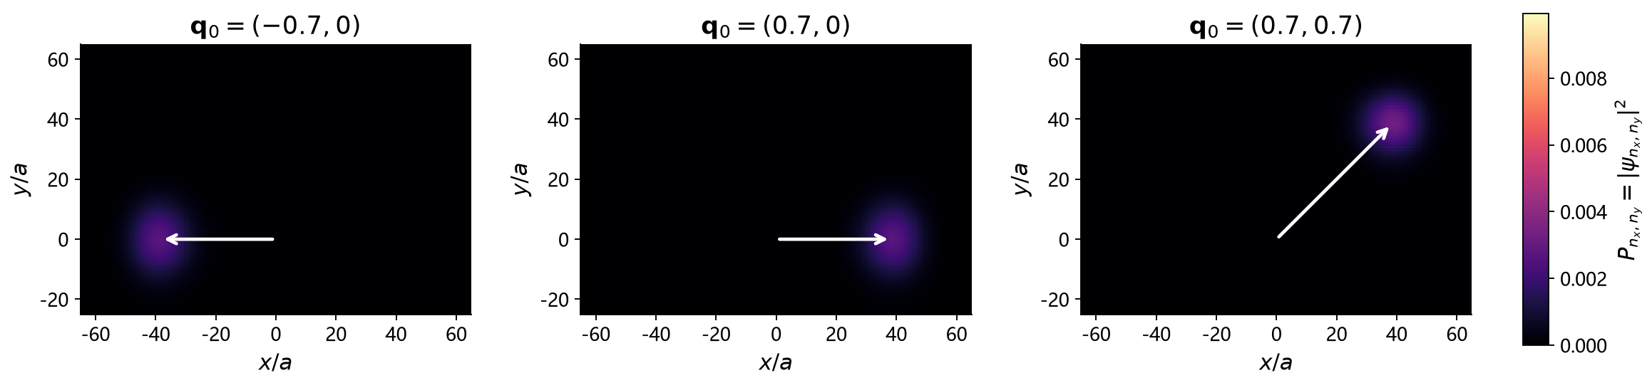
载波选择静止、左行、右行与斜向传播
零中心波矢
非零中心波矢
q₀ = (0,0) 的对称频谱给出零平均速度，但仍有向两侧运动的分量。
相位梯度改变频谱权重，让概率质心产生净位移。
模拟 C03、C05、C16 σ = 4，η = 1
21
Notes:
动画中的三种初态具有相同概率包络，q0分别为(-.7,0),(.7,0),(.7,.7)。零载波情况下质心不动但包络仍展宽。动画固定空间窗与色标。
来源：模拟 C03、C05、C16 σ = 4，η = 1
原理PDF：C:/Users/xuanm/Desktop/optics/Note/single_magnon_derivation/main.pdf
模拟源：C:/Users/xuanm/Desktop/optics/figures/midterm-report/

Slide 22
质心速度是整个频谱的加权平均
精确谱平均
ūₓ = Σ |A(q)|² sin qₓ
相同初态的谱权重保持不变。
有限频宽的差别
ūₓ = 0.639204
sin(0.7) = 0.644218
τ = 60：〈x〉 = 38.3523a
中心波矢处群速度适用于窄带近似，实际质心轨迹由谱平均给出。
模拟 C06 σ = 4，η = 1，τ ≤ 60
22
Notes:
图表数值直接来自保存的NPZ轨迹。对于q0=(.7,0)，真实质心速度是.6392043454，而sin(.7)=.6442176872。tau60时，中心波矢近似会多预测.3008005a位移。
来源：模拟 C06 σ = 4，η = 1，τ ≤ 60
原理PDF：C:/Users/xuanm/Desktop/optics/Note/single_magnon_derivation/main.pdf
模拟源：C:/Users/xuanm/Desktop/optics/figures/midterm-report/

Slide 23

共动坐标把展宽从整体移动中分离出来
只减去质心位移
两个方向分别展宽
每条曲线都在各自的共动坐标中显示，峰值与宽度没有重新归一化。
τ = 60 时 σₓ = 6.970a，σᵧ = 8.449a。不同方向的曲率导致不同速度方差。
模拟 C07 q₀ = (0.7,0)，σ = 4，η = 1
23
Notes:
Px和Py都是对另一方向求和的边际概率，分别归一化为1。x运动和形状变化可以分别度量。
来源：模拟 C07 q₀ = (0.7,0)，σ = 4，η = 1
原理PDF：C:/Users/xuanm/Desktop/optics/Note/single_magnon_derivation/main.pdf
模拟源：C:/Users/xuanm/Desktop/optics/figures/midterm-report/

Slide 24
速度方差决定无啁啾 Gaussian 的展宽
Var[n(τ)] = Var[n(0)]
+ τ² Var(u)
物理解释
不同波矢的群速度不同。
速度差随传播时间积累，
形成包络宽度的增长。
这里使用完整余弦色散的谱矩，不把结果限制为二阶抛物线近似。
模拟 C09 完整色散下的数值宽度与谱矩关系
24
Notes:
无限晶格下初始位置与速度的对称协方差为零，Var(n(tau))=Var(n0)+tau²Var(u)。当前有限周期盒在展示范围内有边界检查。对于一般有啁啾初态还存在2tau Cov_sym项。
来源：模拟 C09 完整色散下的数值宽度与谱矩关系
原理PDF：C:/Users/xuanm/Desktop/optics/Note/single_magnon_derivation/main.pdf
模拟源：C:/Users/xuanm/Desktop/optics/figures/midterm-report/

Slide 25

初始空间宽度与相对展宽
初始 RMS 宽度 / a | 3 | 6 | 10
σₓ(60) / σₓ(0) | 2.718 | 1.185 | 1.026
更窄频谱减小速度分散，同时需要更大的初始空间范围。
模拟 C02、C08 q₀ = (0.7,0)，η = 1
25
Notes:
sigma3/6/10都归一化为1，但初始空间范围不同。更宽包络对应更窄频谱，通常有较小相对展宽。本页不将其解释为相同初始资源的性能比较。
来源：模拟 C02、C08 q₀ = (0.7,0)，η = 1
原理PDF：C:/Users/xuanm/Desktop/optics/Note/single_magnon_derivation/main.pdf
模拟源：C:/Users/xuanm/Desktop/optics/figures/midterm-report/

Slide 26
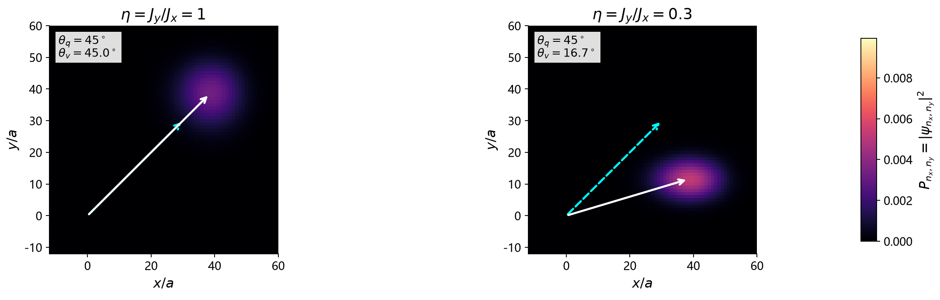
各向异性同时改变方向与包络尺度
相同的波矢方向
q₀ 的方向均为 45°。
η = 1：传播方向 45°。
η = 0.3：传播方向 16.70°。
τ = 60 的宽度
η = 0.3 时
σₓ = 6.970a
σᵧ = 4.351a
减弱 y 方向交换会同时降低 y 向质心速度和速度方差。
模拟 C10、C11 q₀ = (0.7,0.7)，σ = 4
26
Notes:
左右保持q0、sigma和tau60相同，只改变eta。波矢均为45度，谱平均群速度方向分别45度和16.699度。eta.3时中心为(38.3523,11.5057)a。
来源：模拟 C10、C11 q₀ = (0.7,0.7)，σ = 4
原理PDF：C:/Users/xuanm/Desktop/optics/Note/single_magnon_derivation/main.pdf
模拟源：C:/Users/xuanm/Desktop/optics/figures/midterm-report/

Slide 27

频谱概率守恒，实空间形状仍会改变
时间演化保持谱权重
相对相位产生形变
A(q,τ) = A(q,0) exp[−ie(q)τ]。每个模式的概率保持不变。
去掉整体相位和线性平移相位后，残余的曲率与高阶项继续积累相位差。
模拟 C12 e = ε/Jₓ，τ = Jₓt/ℏ
27
Notes:
右图为固定qy=0时的精确残余相位，连续展开显示，不取模2pi。这里的非线性相位指相位对波矢的非线性依赖，模型动力学仍是线性的。
来源：模拟 C12 e = ε/Jₓ，τ = Jₓt/ℏ
原理PDF：C:/Users/xuanm/Desktop/optics/Note/single_magnon_derivation/main.pdf
模拟源：C:/Users/xuanm/Desktop/optics/figures/midterm-report/

Slide 28
零二阶曲率是后续保形研究的入口
F = |〈ψ平移参考 | ψ(τ)〉|²，包含相对相位变化
τ = 60：普通波矢 F = 0.3823
τ = 60：零曲率点 F = 0.9771
二阶项消失能减慢有限时间内的形变，三阶及更高阶色散仍然存在。
模拟 C13 同初宽 σ = 3，η = 1
28
Notes:
对比普通中心q0=(.7,.7)和(pi/2,pi/2)。sigma均3，tau均60，使用各自真实谱平均速度作平移参考。F为复态重合模平方，含相对相位改变，不仅是概率轮廓重合。
来源：模拟 C13 同初宽 σ = 3，η = 1
原理PDF：C:/Users/xuanm/Desktop/optics/Note/single_magnon_derivation/main.pdf
模拟源：C:/Users/xuanm/Desktop/optics/figures/midterm-report/

Slide 29
当前结果与下一阶段问题
理论或模拟结果 | 已建立的物理认识 | 下一步需要回答
两电子矩阵与 J = 2K | 交换作用连接不同翻转位置 | 具体材料的有效交换参数
色散曲面与群速度 | 斜率控制运动，曲率影响展宽 | 给定波包尺寸下的参数选择
单点与 Gaussian 传播 | 质心、宽度和干涉可分别度量 | 完整二维波包的保形指标
零二阶曲率点对照 | 有限时间内形变受到抑制 | 高阶残差与可用传播距离
模型范围
均匀晶格、单磁子、零外场、无耗散。当前结论对应记录的参数与时间窗口。
理论 PDF 第 1–5 页 模拟 A、B、C 组
29
Notes:
本次完成的层次是模型推导、线性传播图像与有限时间的数值证据。未来研究可针对具体初态局域性与完整二维保形，不将当前toy model直接等同于实际材料。
来源：理论 PDF 第 1–5 页 模拟 A、B、C 组
原理PDF：C:/Users/xuanm/Desktop/optics/Note/single_magnon_derivation/main.pdf
模拟源：C:/Users/xuanm/Desktop/optics/figures/midterm-report/

Slide 30
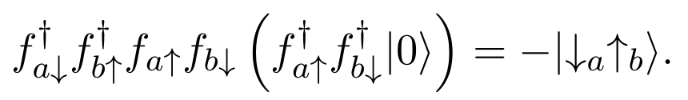
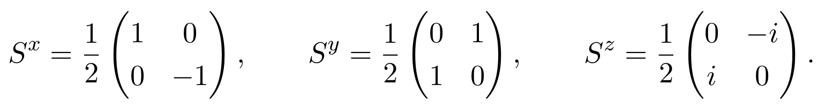
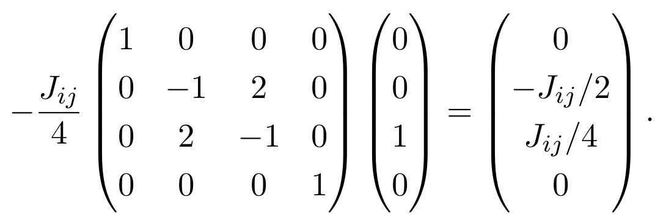
附录：费米交换符号与自旋矩阵
交换项的负号由费米反对易关系决定。
自旋矩阵取沿 x 量子化的基底。
固定基底与算符顺序后，矩阵元符号和 J = 2K 的系数保持一致。
原理 PDF 第 2–4 页，式 (9)、(15)、(17)、(27)
30
Notes:
本页用于回答交换负号和单翻转矩阵元问题。源推导固定产生算符顺序f_a† f_b†。从反平行态读出非对角元−K，再与−J S_a·S_b匹配。所有箭头相对于x量子化轴。
来源：原理 PDF 第 2–4 页，式 (9)、(15)、(17)、(27)
原理PDF：C:/Users/xuanm/Desktop/optics/Note/single_magnon_derivation/main.pdf
模拟源：C:/Users/xuanm/Desktop/optics/figures/midterm-report/

Slide 31
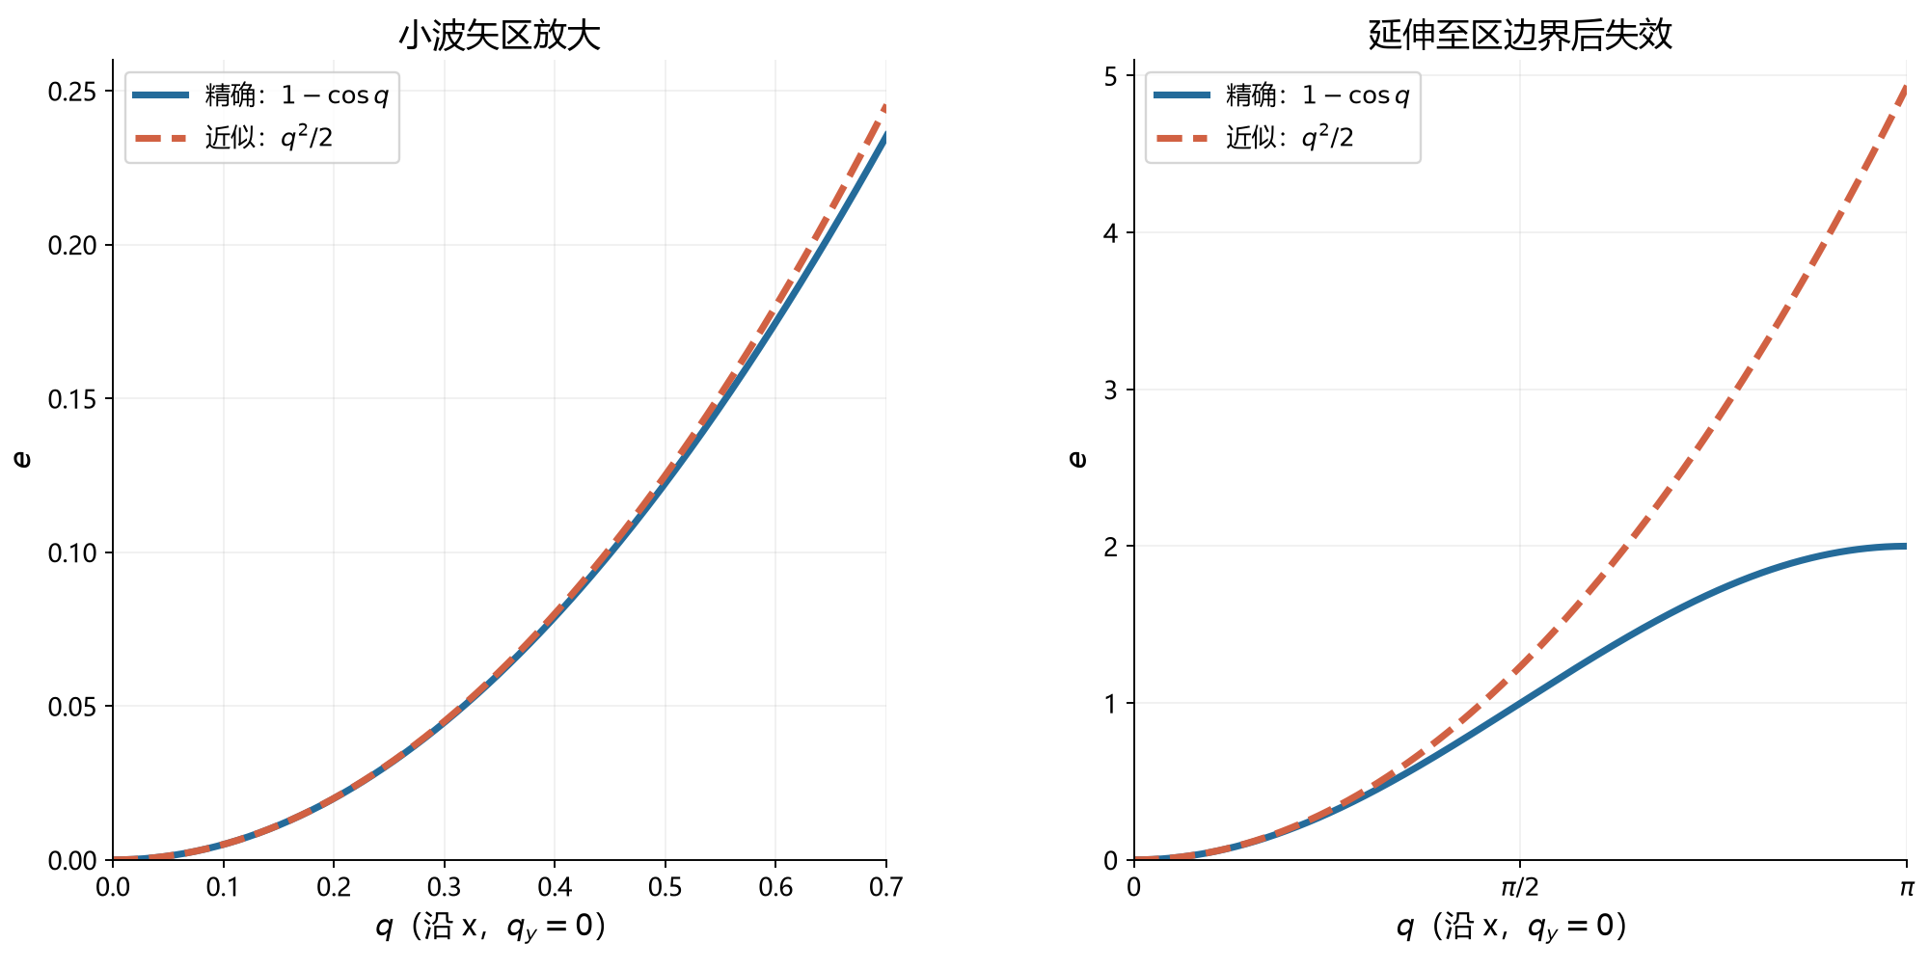
附录：长波二次近似的适用范围
相对能量误差
1%：q ≈ 0.3454
5%：q ≈ 0.7633
传播时的限制
同样的能量误差会随时间积累为相位误差。主模拟保留完整余弦能带。
长波近似便于理解局部机制，其使用范围由波矢与传播时间共同约束。
模拟 A08、A09 轴向能量近似
31
Notes:
e≈(qx²+eta qy²)/2只适用于小波矢。误差阈值是轴向能量的相对误差，不是传播保真度阈值。相位差还随时间积累。所有主动力学计算使用完整余弦色散。
来源：模拟 A08、A09 轴向能量近似
原理PDF：C:/Users/xuanm/Desktop/optics/Note/single_magnon_derivation/main.pdf
模拟源：C:/Users/xuanm/Desktop/optics/figures/midterm-report/

Slide 32
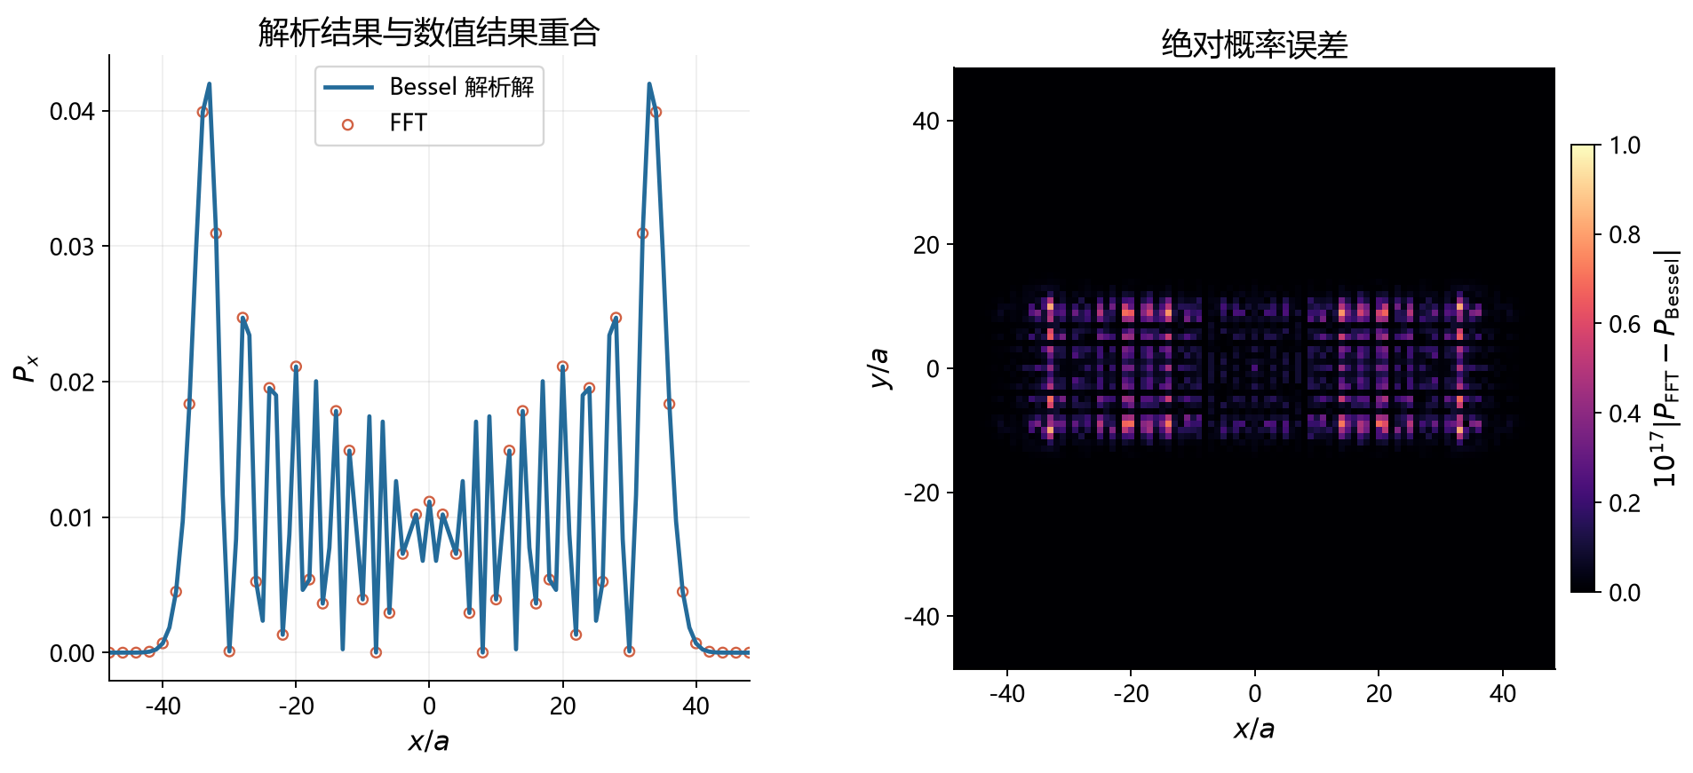
附录：独立计算路径与边界检验
对照 | 误差量级
实空间矩阵 vs FFT | 振幅 L² ≈ 3.4×10⁻¹⁵
Bessel 核 vs FFT | max|ΔP| ≈ 5.6×10⁻¹⁶
Gaussian 扩大晶格 | 概率 L¹ ≤ 3.8×10⁻¹⁵
Gaussian 边缘概率 | ≤ 5.7×10⁻¹⁴
解析解、独立推进与扩大晶格对照，共同约束计算误差和边界影响。
checks_independent.json、checks_b.json、checks_c.json
32
Notes:
验证图为FFT与无限晶格Bessel解析传播核比较。独立稀疏矩阵Hamiltonian直接按键构造。边界与扩大晶格测试说明当前展示区间内数值可信，不能代替材料参数验证。
来源：checks_independent.json、checks_b.json、checks_c.json
原理PDF：C:/Users/xuanm/Desktop/optics/Note/single_magnon_derivation/main.pdf
模拟源：C:/Users/xuanm/Desktop/optics/figures/midterm-report/

Slide 33
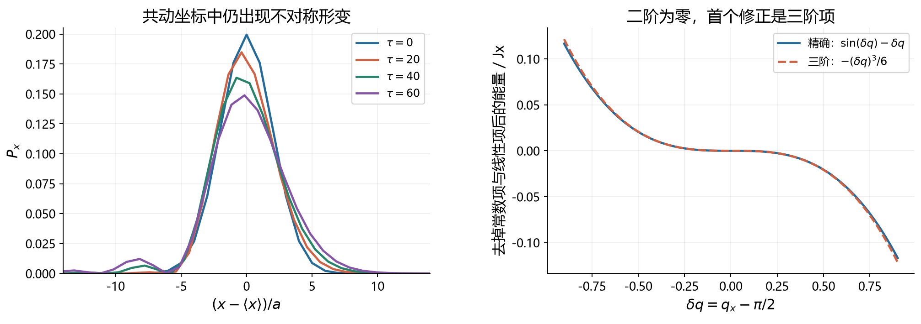
附录：零二阶曲率后的高阶形变
残余色散
有限频宽的后果
扣除常数和线性项后，sin δq − δq 的首项为 −δq³/6。
相位差仍会积累，产生偏斜与尾部。本页 σ = 2，与前面的 σ = 3 对照不同。
模拟 C14 独立示例 σ = 2，q₀ = (π/2,π/2)
33
Notes:
本页是为了显示高阶形变的独立例子，不能把结果与sigma3例子解释为同一初态资源的性能比较。
来源：模拟 C14 独立示例 σ = 2，q₀ = (π/2,π/2)
原理PDF：C:/Users/xuanm/Desktop/optics/Note/single_magnon_derivation/main.pdf
模拟源：C:/Users/xuanm/Desktop/optics/figures/midterm-report/

Slide 34
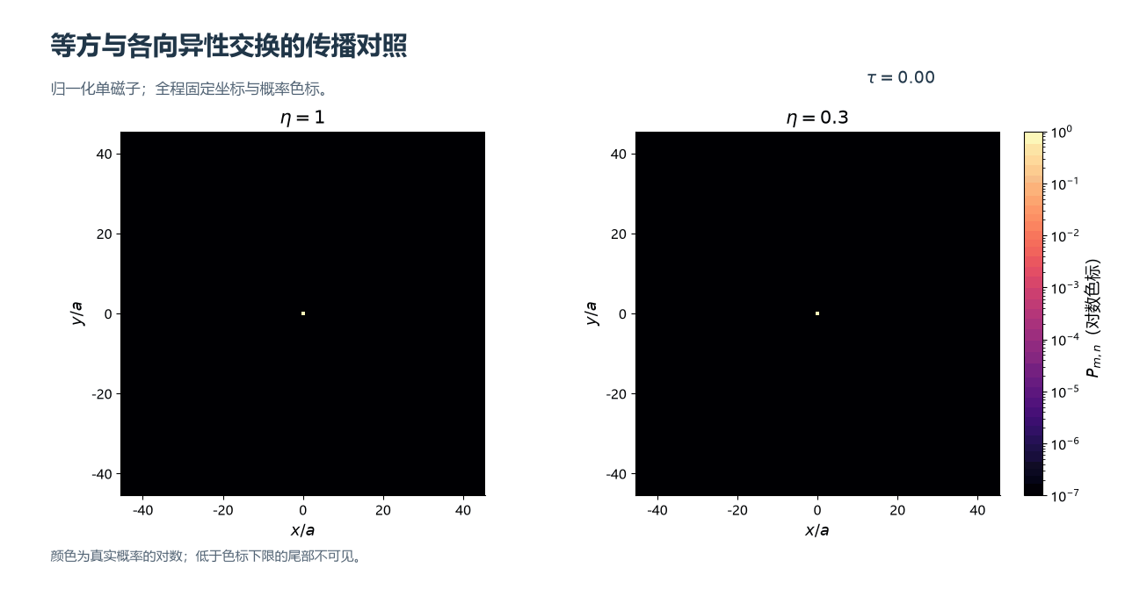
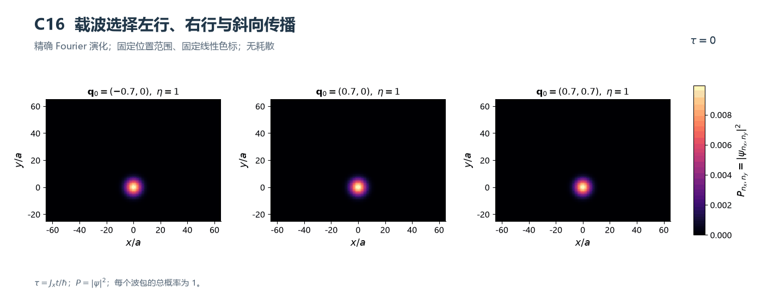
附录：传播动画对照
单点激发：η = 1 与 0.3
相同 Gaussian 包络，不同载波
放映时观察时间演化，静态关键帧与定量曲线用于比较传播规律。
单点翻转 B16 Gaussian 载波方向 C16
34
Notes:
本页嵌入完整GIF，在支持GIF的PowerPoint放映模式下播放。静态关键帧已经出现在正文各向异性和载波方向页。动画使用固定色标，不逐帧峰值归一化。
来源：单点翻转 B16 Gaussian 载波方向 C16
原理PDF：C:/Users/xuanm/Desktop/optics/Note/single_magnon_derivation/main.pdf
模拟源：C:/Users/xuanm/Desktop/optics/figures/midterm-report/

Slide 35
附录：原理、图组与数据来源
材料 | 承担的内容 | 定位
原理 PDF，5 页 | 直接交换、矩阵匹配、EOM、色散 | Note/single_magnon_derivation/main.pdf
A 组，12 图 | 色散、群速度、近似范围 | figures/midterm-report/a-dispersion/
B 组，13 图与 4 动画 | 局域翻转与解析传播核 | b-local-flip/local_flip_data.npz
C 组，14 图与 4 动画 | Gaussian 质心、宽度与相位 | c-gaussian/gaussian_simulation_data.npz
符号对照
q = ka τ = Jₓt/ℏ η = Jᵧ/Jₓ e = ε/Jₓ
项目本地材料与可复现模拟文件
35
Notes:
本报告未新增外部实验或材料参数。理论依据是本地五页原理PDF，数值结果来自既有39图8动画资料包。每个图表的具体来源已写入其所在页的备注。
来源：项目本地材料与可复现模拟文件
原理PDF：C:/Users/xuanm/Desktop/optics/Note/single_magnon_derivation/main.pdf
模拟源：C:/Users/xuanm/Desktop/optics/figures/midterm-report/

